Slide 1
苏教版六年级上册语文

Slide 2

导入：
考考大家：
同学们，你们做过错事吗？做错后是藏着掖着不了了之呢，还是主动向对方勇敢承认？
（承认了有什么感受？藏着、掖着，又是怎样一种感觉？说说看）

Slide 3
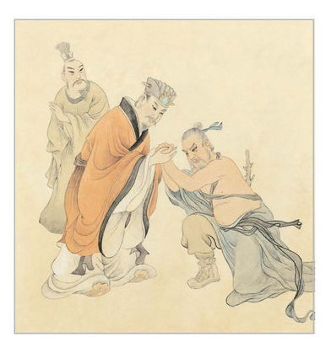
负荆请罪

Slide 4
“负”有以下几种解释，“负荆请罪”的“负”应选：（ ）
A、战败，失败（跟“胜”相反）；
B、承担，担任；
C、享有、具有；
D、用背部背。
“负荆请罪”什么意思？
通过预习，你知道是谁向谁“负荆请罪”吗？

Slide 5
阅读剧本的一般方法。
剧本开头先写明故事发生的时间、地点和剧本中的任务。
剧始和剧中的方括号内主要交代舞台布景及任务活动情况，剧中的小括号内交代人物说话时的表情、动作等。
剧本一般都是通过尖锐的戏剧冲突爱展示人物性格特点。阅读时，要弄清故事情节，仔细品位任务语言，了解人物性格特点。

Slide 6
自读要求：用喜欢的方式自由朗读。
1、读准字音，看清字形，利用工具书或上下文理解词语意思。
2、默读课文，思考文中人物的性格特点。

Slide 7
生词
上卿 qīng 廉颇 lían pō 赵zhào国
韩hán勃 韩国 毫不惧jù怕
唇chún枪舌战 老迈昏庸yōng
府邸 负荆请罪 聚精会神 针锋相对
踱步 若有所悟 深明大义 宽容大度

Slide 8

厉害：
惧怕：
宽恕：
昏庸：
害怕。
难以对付。
宽容。
糊涂而愚蠢。
（ 谁 ）认为（谁 ）惧怕（谁 ）。
（ 谁 ）认为（谁 ）昏庸。
（ 谁）请求（谁 ）的宽恕。

Slide 9
秦王不敢侵犯我国，就是因为我们赵国武有廉颇，文有蔺相如。要是我跟廉将军闹翻了，后果将会怎么样？
用因果关系的关联词练习说话。
因为 …… 所以……

Slide 10
蔺大人，请你宽恕我这个老迈昏庸的人吧！我常常在别人面前侮辱你。现在，我知道那完全是我的过错。
蔺大人，最初我还以为你怕我哩，后来经人提醒，才明白你这样做完全是为了我们赵国着想。你真是一个深明大义、宽容大度的人哪！

Slide 11
（ ）的廉颇 （ ）的蔺相如
蔺相如：
廉颇：
深明大义、宽容大度、顾全大局
知错能改、顾全大局。

Slide 12
请罪背景
负荆请罪”这则故事是有缘由的，廉颇为什么会和蔺相如闹不和呢？这事起于蔺相如的地位。原本是一官员家门客的蔺相如，凭着他的足智多谋、不畏强暴为赵国屡立奇功，深得赵王的器重，一步步高升，最后做了职位比廉颇还大的上卿。

Slide 13
拓展练习：
课外自由结合，排演这个小话剧。

Slide 14
预习题：
读文后思考：
1、廉颇是不是真心来请罪的？
2、廉颇为什么要向蔺相如“负荆请罪”？

Slide 15
负荆请罪

Slide 16
预习题1：
廉颇是不是真心来请罪的？

Slide 17
预习题2：
廉颇为什么要向蔺相如“负荆请罪”？

Slide 18
退让小巷尽显君子风度
负荆请罪不失英雄本色

Slide 19
人物品质
蔺相如：
廉颇：
深明大义、宽容大度、顾全大局
知错能改、顾全大局。

Slide 20
七、拓展练习
像他们的这种亲密合作的情形，可以用哪些成语来形容？
亲密无间 志同道合
同心协力 风雨同舟肝胆相照 生死与共

Slide 21
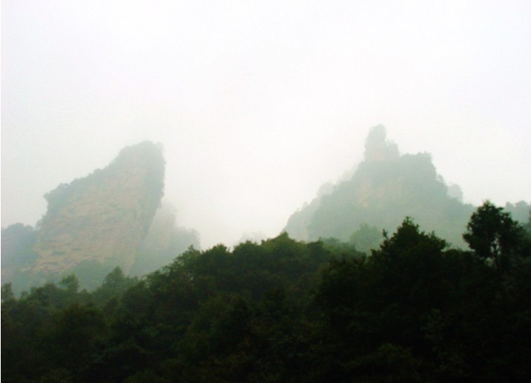
人生启示：
（学习本文的收获,写在自己的光华博客上 ）

